Slide 1

nafo.oslomet.no
nafo.oslomet.no
nafo.oslomet.no
nafo.oslomet.no
nafo.oslomet.no
nafo.oslomet.no

Slide 2
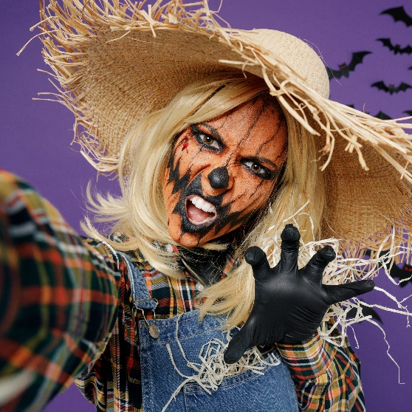
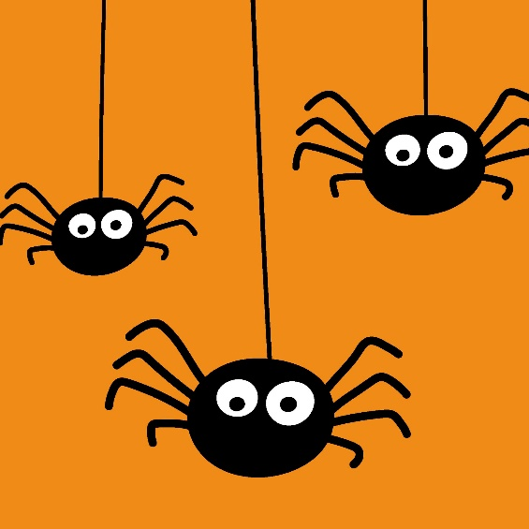
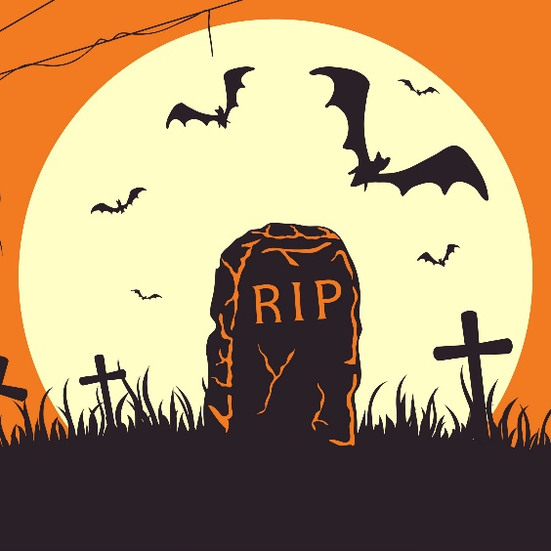
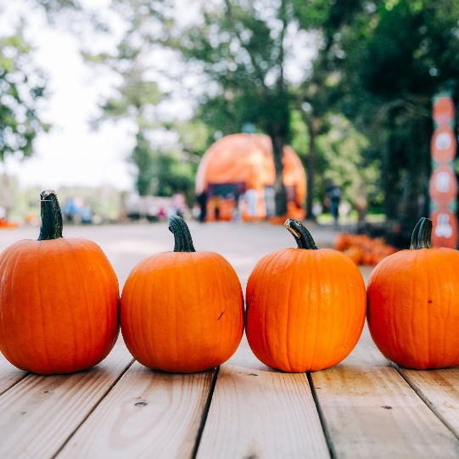
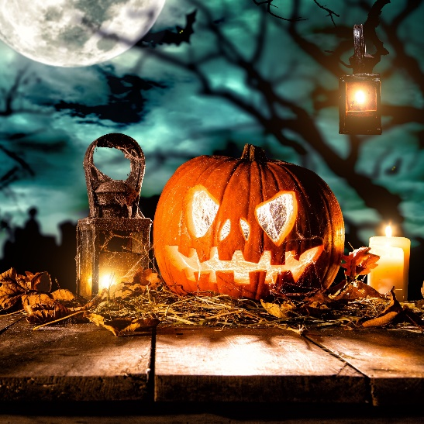
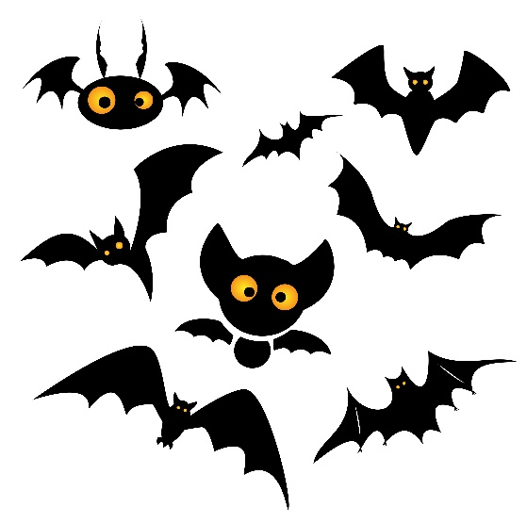
Svart
Kurdisk-sorani
بۆیەکردنی دەموچاو
جاڵجاڵۆکە
کێلی گۆڕ
کولەکە
فانۆسی کولەکە
شەمشەمەکوێرە

Slide 3
nafo.oslomet.no
nafo.oslomet.no
nafo.oslomet.no
nafo.oslomet.no
nafo.oslomet.no
nafo.oslomet.no

Slide 4

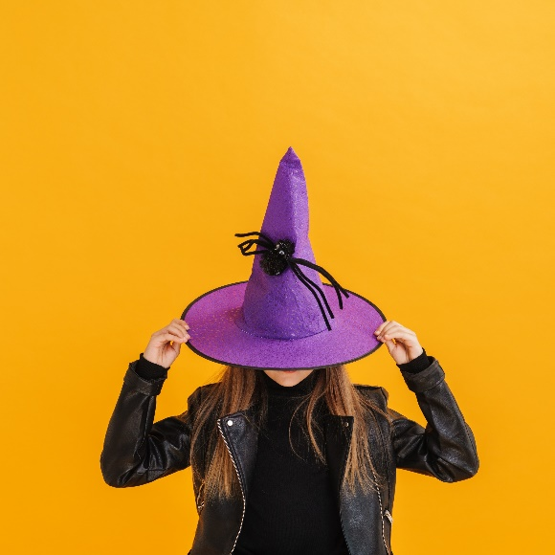
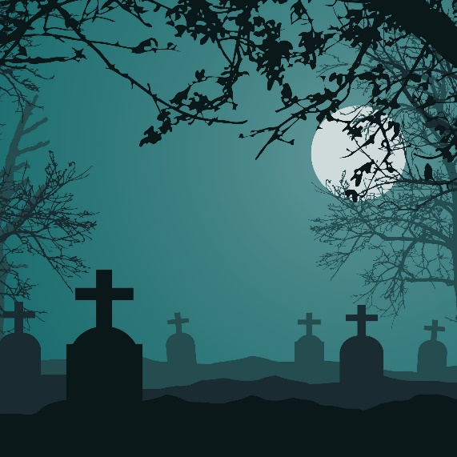
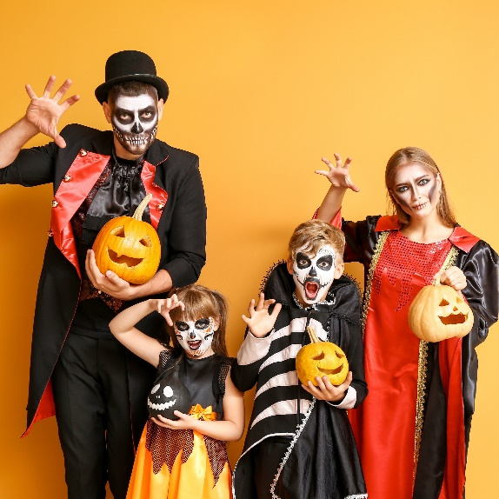
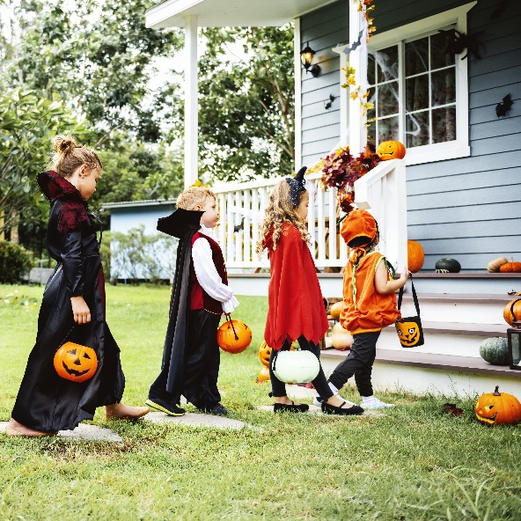
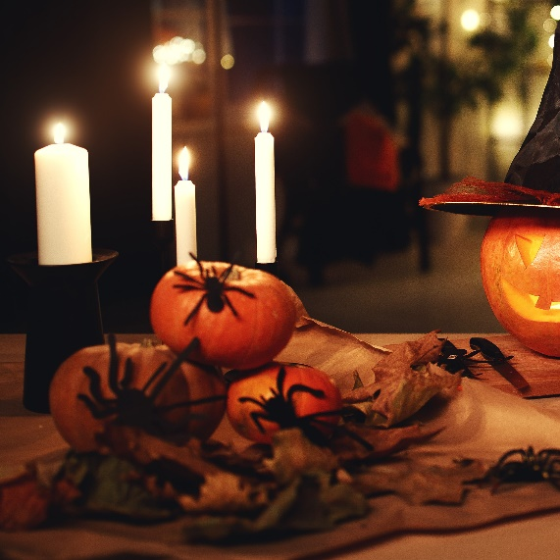
ڕووناکی
Kurdisk-sorani
سەتڵی شیرینی
شەبقە
گۆڕستان
خۆگۆڕین
تریک یان تریت

Slide 5
nafo.oslomet.no
nafo.oslomet.no
nafo.oslomet.no
nafo.oslomet.no
nafo.oslomet.no
nafo.oslomet.no

Slide 6
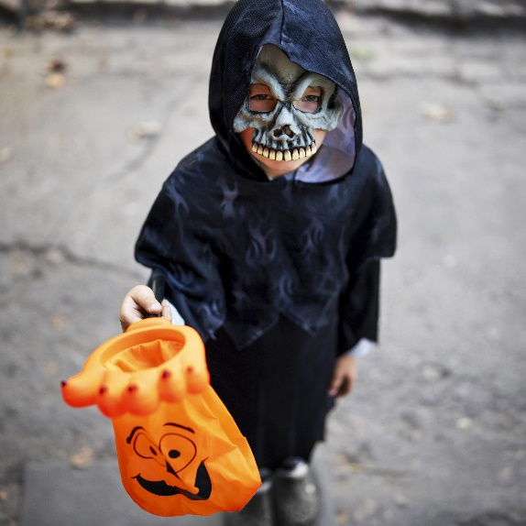
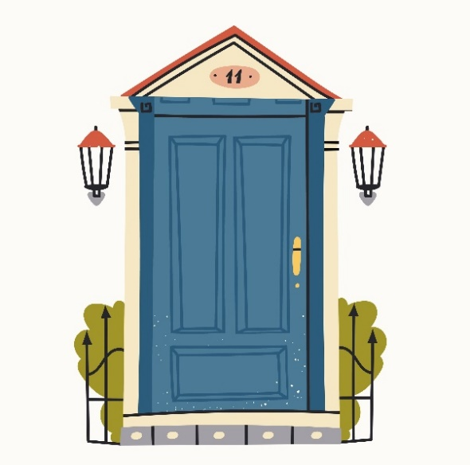

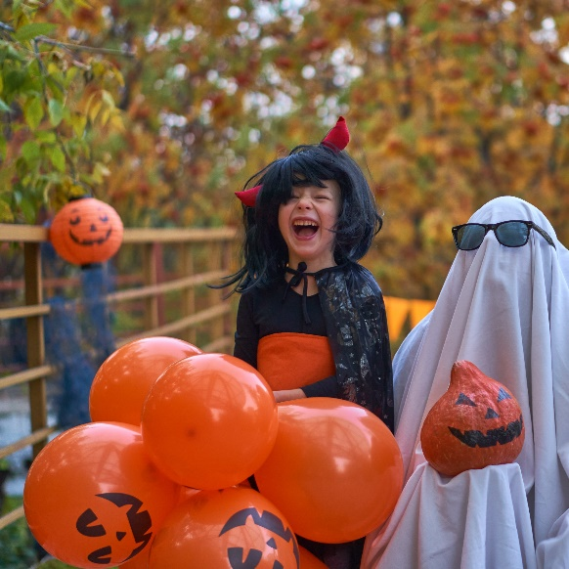
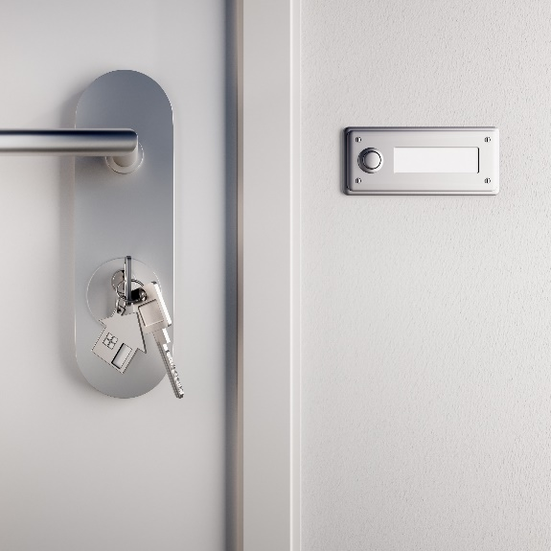
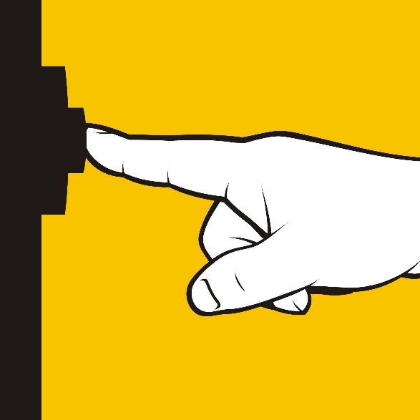
ماسک
Kurdisk-sorani
دەرگا
مۆمیا
بارۆکە
جەڕەسی دەرگا
جەڕەس لێدان

Slide 7
nafo.oslomet.no
nafo.oslomet.no
nafo.oslomet.no
nafo.oslomet.no
nafo.oslomet.no
nafo.oslomet.no

Slide 8
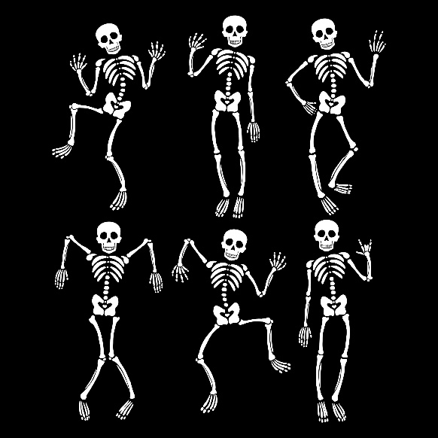
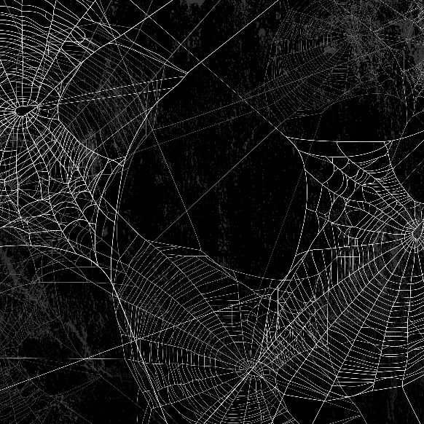
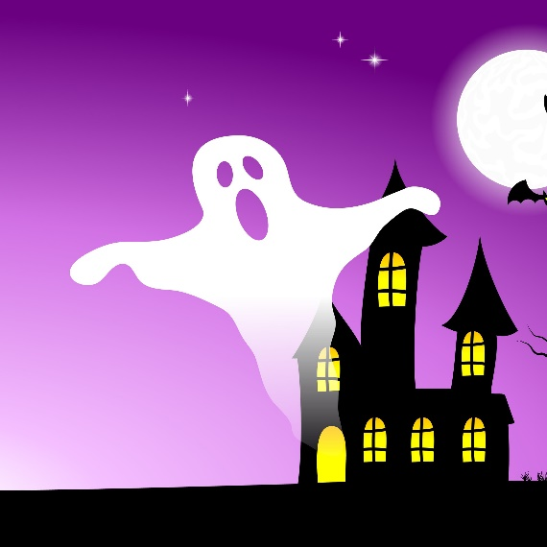
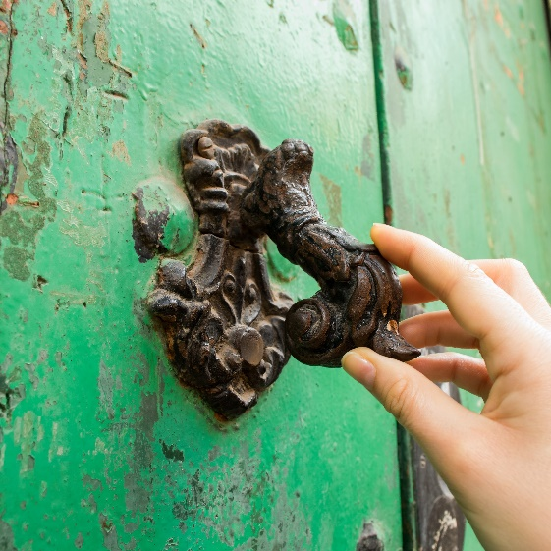
ڕەش
Kurdisk-sorani
ئێسکەپەیکەر
تەونی جاڵجاڵۆکە
خێو
لەدەرگادان
پرتەقاڵی

Slide 9
nafo.oslomet.no
nafo.oslomet.no
nafo.oslomet.no
nafo.oslomet.no
nafo.oslomet.no
nafo.oslomet.no

Slide 10
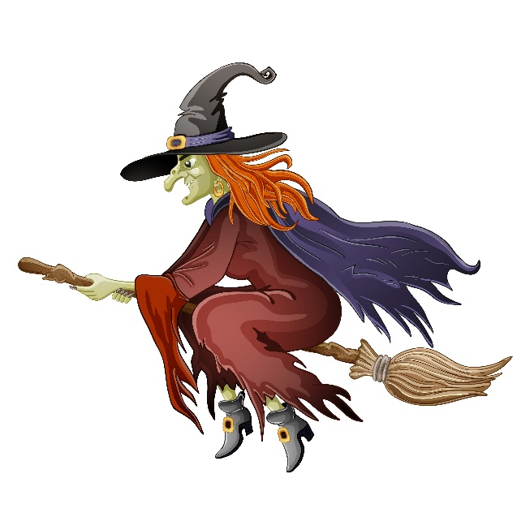
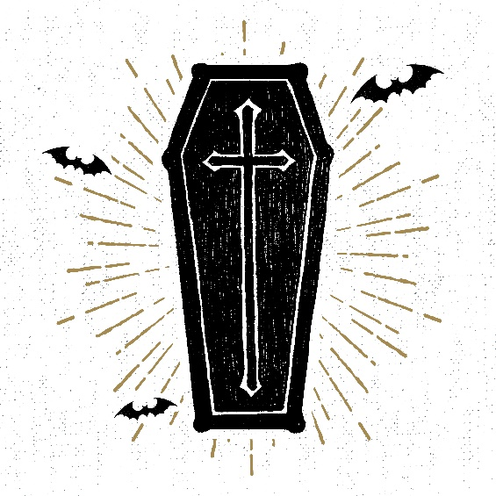
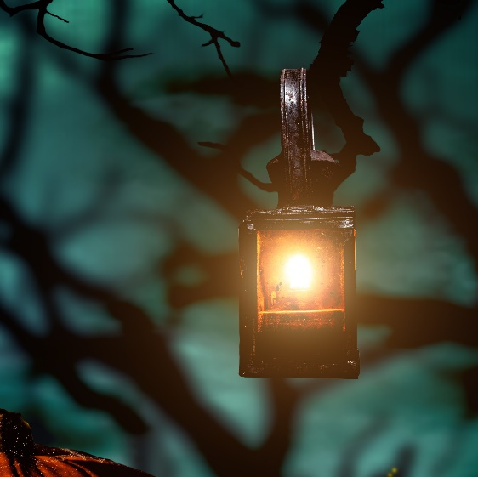
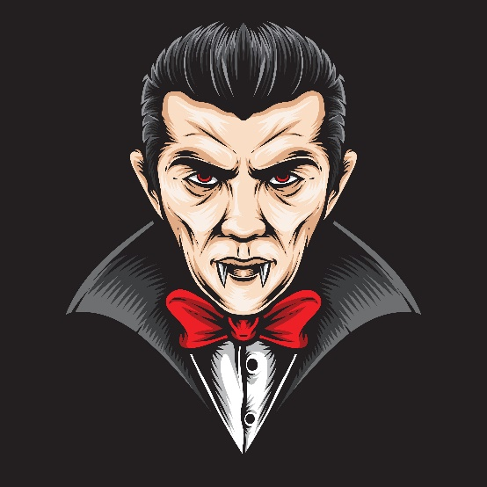
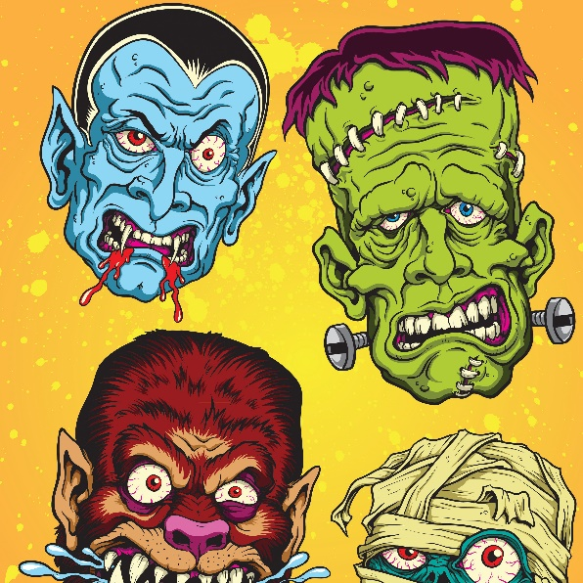
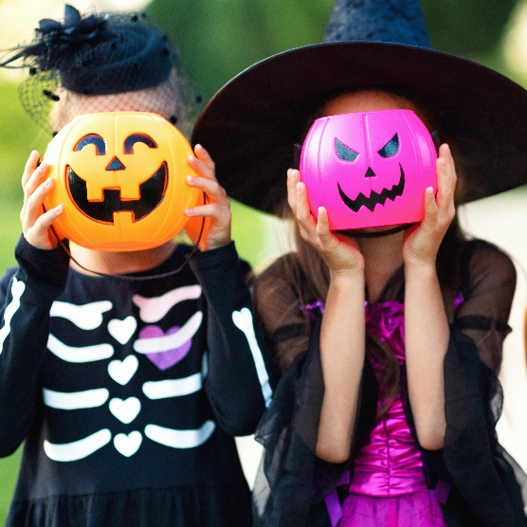
پۆشاک
Kurdisk-sorani
جادووگەر
تابووت
فانۆس
خوێنمژ
وەحش

